Slide 1

Consumentenpsychologie
Hoofdstuk 9
Referentiegroepen en
-personen

Slide 2
Doelstellingen
Na de studie van dit hoofdstuk ben je in staat om:
- een omschrijving te geven van referentiegroepen en referentiepersonen;
- verslag te doen van één experiment waaruit blijkt dat groepen een invloed hebben op het gedrag van de groepsleden;
- diverse soorten van referentiegroepen te kunnen onderscheiden en aan te geven hoe die een verschillende impact hebben op het consumentengedrag;

Slide 3
Doelstellingen
- een toelichting te geven bij het bandwagen-, Veblen- en snobeffect;
- aan te geven hoe de invloed van referentiegroepen differentieel functioneert bij noodzakelijke en luxegoederen;
- aan te geven welke psychologische mechanismen een rol spelen om het gedrag van een referentiegroep over te nemen;
- te bespreken hoe informatie verspreid kan worden in de sociale netwerken;

Slide 4
Doelstellingen
- een bespreking te geven van de agendabepalingstheorie;
- toe te lichten wat de betekenis is van guerrillamarketing en tevens een voorbeeld hiervan te geven;
- de communicatie te beschrijven tussen de opinieleiders en hun volgers via het tweetraps- en meertrapsmodel;
- een voorbeeld te geven van het gebruik van opinieleiders in een marketingstrategie;
  - een toelichting te geven bij de AIDA- en ADIA-marketingstrategie.

Slide 5
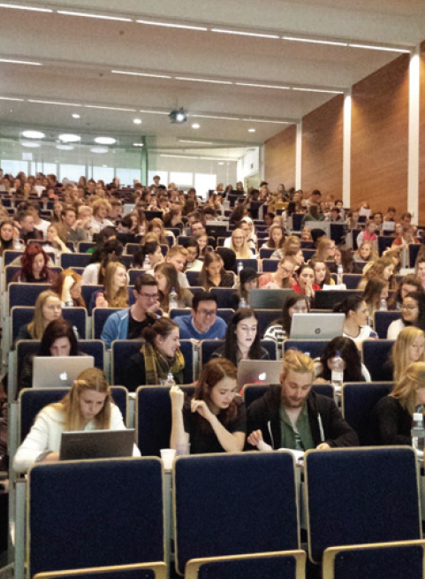
Inhoud
9.1 Bestaan er groepsnormen?
9.1.1 Een omschrijving
9.1.2 Enige experimentele evidentie
9.1.3 Typen van referentiegroepen
9.1.4 Sociale effecten in groepen
9.1.5 Sociale invloeden op productaankopen
9.1.6 Wat zijn psychologische mechanismen?
9.2 Sociale communicatie
9.3 Opinieleiders en de volgers
9.4 Toepassingen in marketing

Slide 6
9.1 Bestaan er groepsnormen?
Wat is een referentiegroep of –persoon?
Een referentiegroep is een feitelijke of denkbeeldige groep die een sterke invloed heeft op de attitudes, aspiraties en gedrag van consumenten.
Welke invloed?
- normatieve invloed
- comparatieve invloed

Slide 7
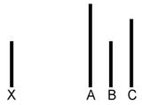
9.1 Bestaan er groepsnormen?
Enige experimentele evidentie:
M. Sherif en het autokinetisch effect.
S. Asch en de schatting van de lengte van de lijntjes.

Slide 8
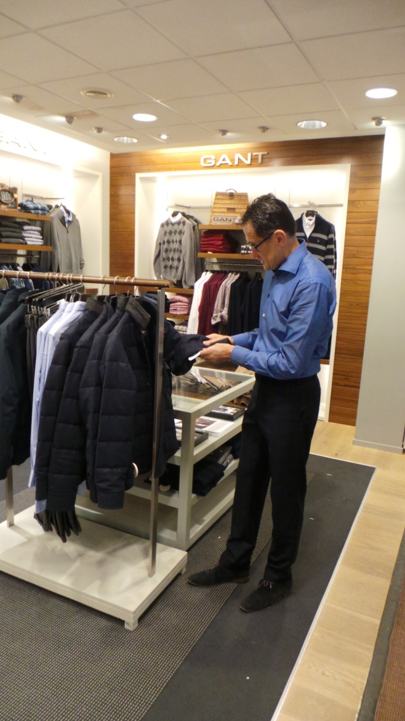
9.1 Bestaan er groepsnormen?
Venkatesan en het consumentengedrag.
Welk pak heeft de beste kwaliteit?
Is dit de proefpersoon of de pseudoproefpersoon?

Slide 9
9.1 Bestaan er groepsnormen?
Typen van referentiegroepen?
- identificatiegroep;
- formele en informele groep;
- primaire en secundaire groep;
- aspiratie- versus dissociatiegroep;
- virtuele groep.

Slide 10
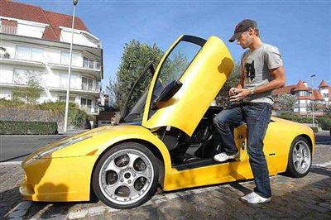
9.1 Bestaan er groepsnormen?
Sociale effecten in groepen:
- bandwageneffect (smartphone);
- Vebleneffect (luxe gezinswagen);
- snobeffect (knalgele Lamborghini).

Slide 11
9.1 Bestaan er groepsnormen?
Sociale invloeden op productaankopen:
- Publiek gebruik versus privégebruik;
- Noodzakelijke versus luxegoederen.
Wat is de impact op productkeuze en/of merkkeuze?

Slide 12
9.1 Bestaan er groepsnormen?
publiek privé
Noodzakelijke kleding/gsm centrale
goederen verwarming
Luxegoederen ski’s jacuzzi

Slide 13
9.1 Bestaan er groepsnormen?
De referentiegroep beïnvloedt de productkeuze van luxegoederen, maar niet de keuze van noodzakelijke goederen.
De referentiegroep beïnvloedt de merkkeuze van publiek gebruikte goederen, maar niet van privé gebruikte goederen.

Slide 14
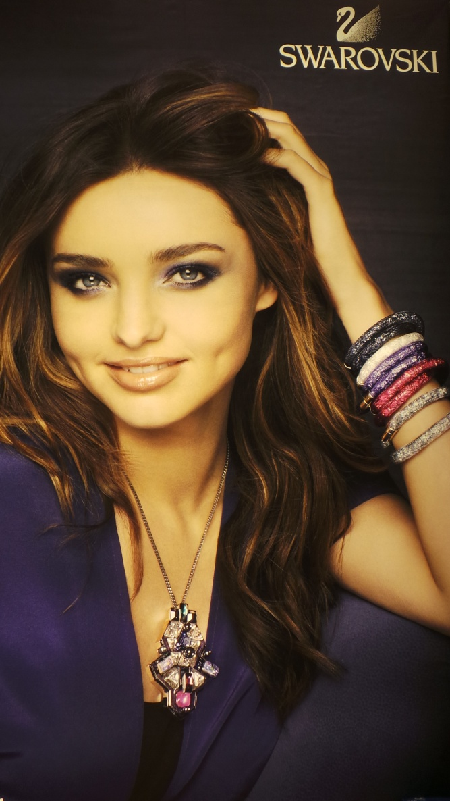
9.1 Bestaan er groepsnormen?
Wat zijn de psychologische mechanismen?
- informatieve invloed;
- conformisme;
- identificatie.

Slide 15
9.2 Sociale communicatie
Collega’s op het werk;
Vrienden en kennissen;
Buren;
Gezins- en familieleden;
….
‘Virtuele’ vrienden.

Slide 16
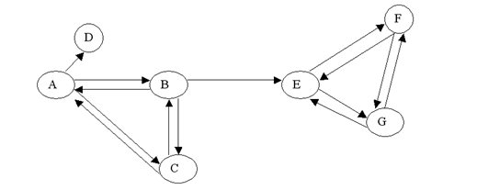
9.2 Sociale communicatie

Slide 17
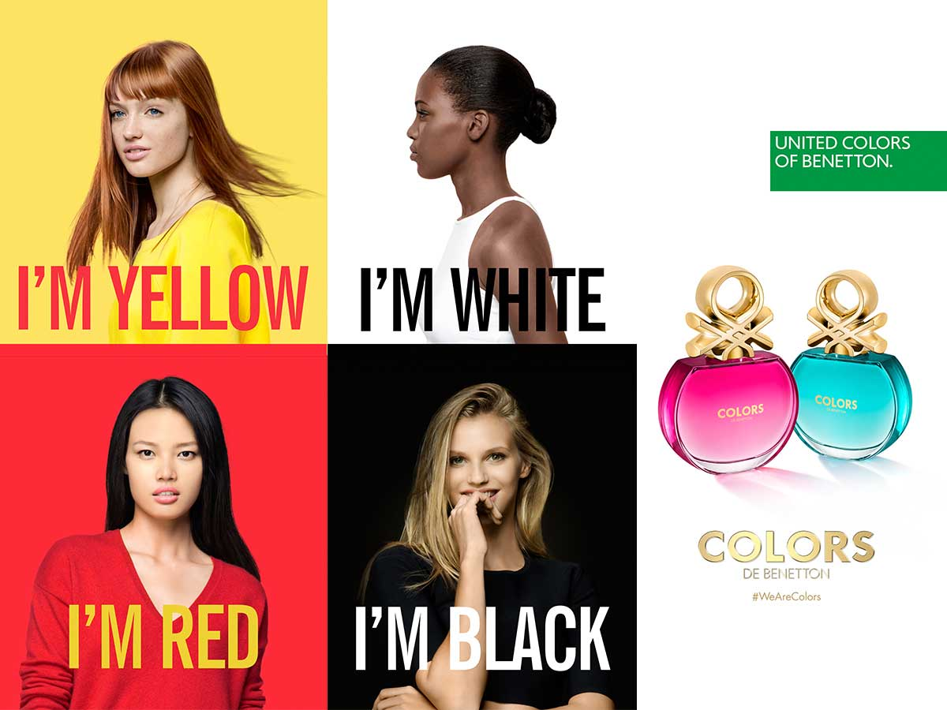
9.2 Sociale communicatie
Op welke wijze beïnvloeden advertenties de kliekjes? Wordt dit onderwerp van gesprek in de kliekjes?

Slide 18
9.2 Sociale communicatie
Kunnen marketingimpulsen de verspreiding van producten en diensten beheersen?
Veel belangrijker is: wat zeggen de consumenten in de kliekjes? En in de sociale media?
In geval van positieve informatie zal het merk marktaandeel winnen, in andere geval verliezen.
Net Promotor Score: hoeveel fans heeft een merk?
Hoe kunnen marketeers deze positieve MTM over het merk bevorderen?

Slide 19
9.3 Opinleiders en volgers
Wat zijn opinieleiders?
- grote betrokkenheid bij productcategorie;
- meer vertrouwdheid en deskundigheid in een domein;
- meer informatie via massamedia;
- stellen zich meer open voor nieuwe producten en diensten;
- zijn vaak sociaal actief in de samenleving;
- hebben meer opleiding/sociale status dan
doorsnee consumenten;
- zijn zeer actief op sociale media en hebben
veel volgers.

Slide 20
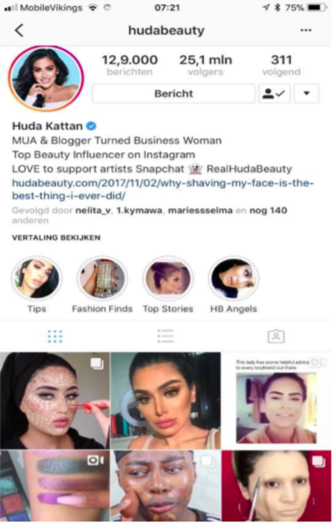
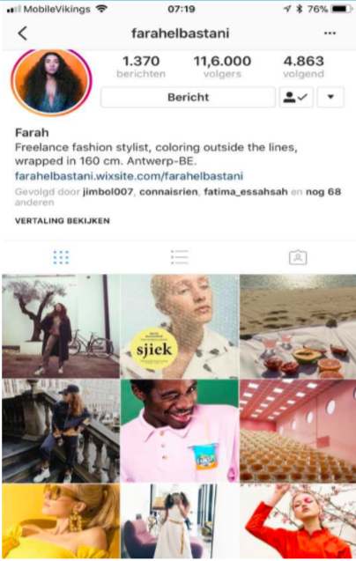
9.3 OPINLEIDERS EN VOLGERS
Instagram:
@Hudabeauty
@Farahelbastani
Consumentenpsychologie

Slide 21
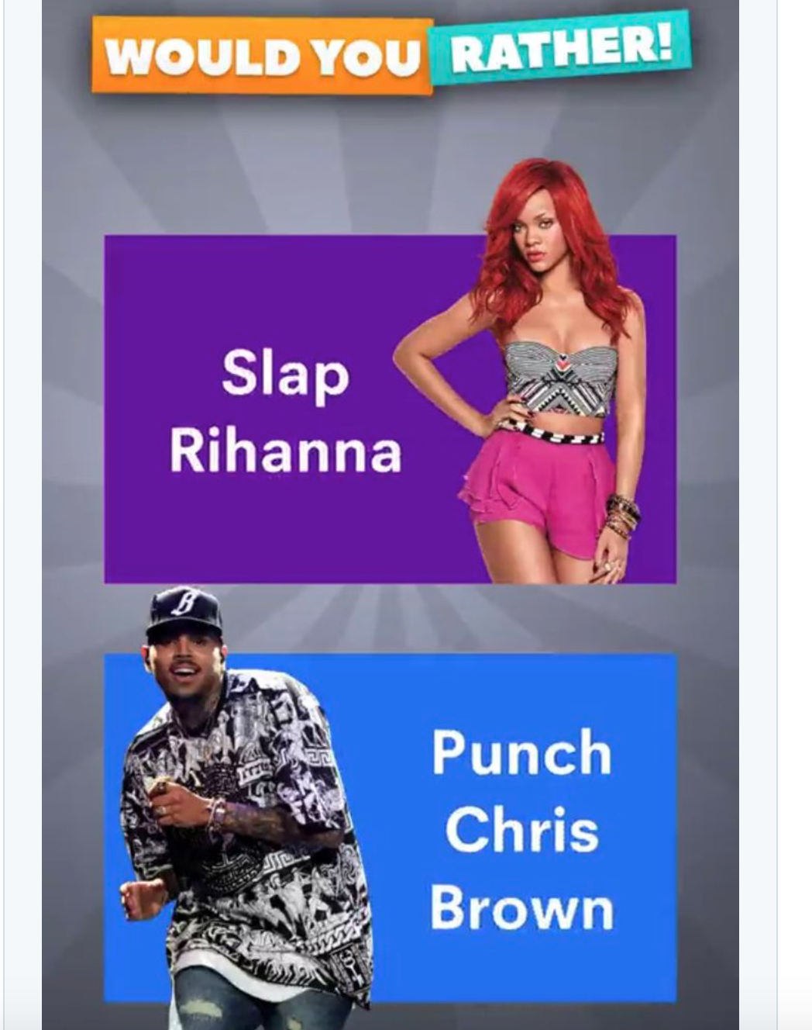
9.3 OPINIELEIDERS EN VOLGERS
The Rihanna effect
op Snapchat
Consumentenpsychologie

Slide 22
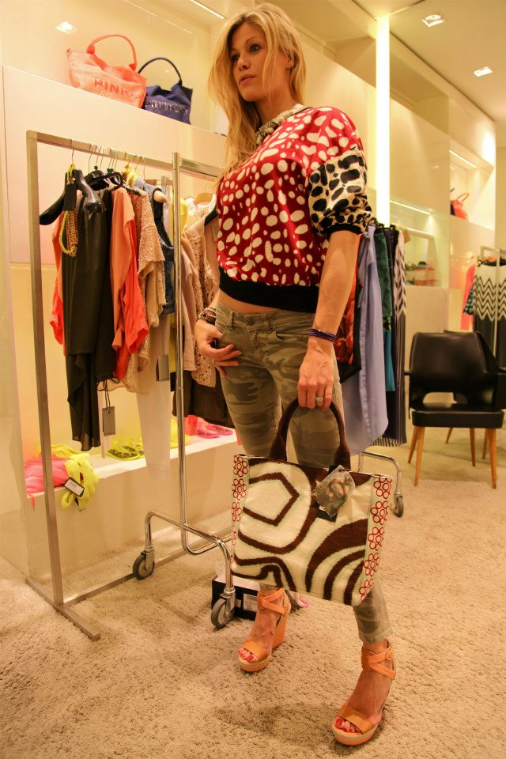
9.3 Opinileiders en volgers
Jess Donckers is een opinieleider als het gaat over kleding, maar niet als het gaat over motoren.

Slide 23
9.3 Opinieleiders en volgers
Waarom geven ze informatie aan anderen?
- productbetrokkenheid;
- zelfbevestiging;
- bezorgheid om anderen;
- dissonantiereductie;
- mogelijk hebben ze geen motief;
- of de influencers op sociale media willen aandacht en/of de gratis producten en/of cash van de producenten.
Hoe verloopt de communicatie tussen opinieleider en volgers?

Slide 24
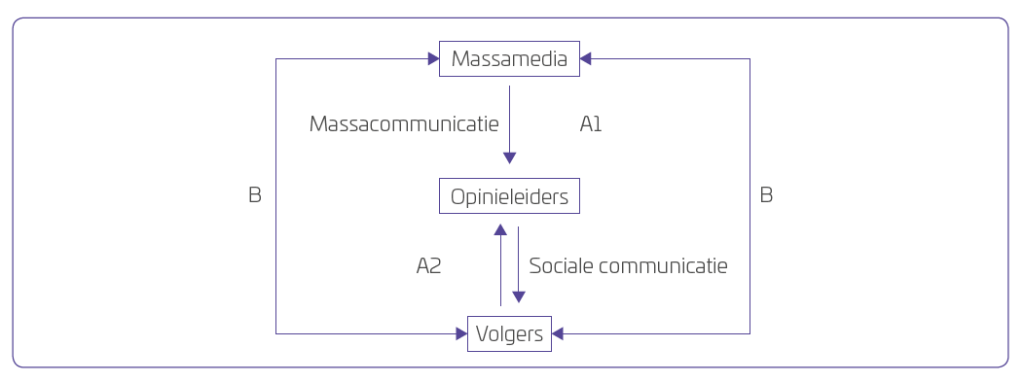
9.3 Opinieleiders en volgers
Twee- en meertrapsmodel van communicatie:

Slide 25
9.4 Toepassingen in marketing
Het gebruik van referentiepersonen:
- bekende persoonlijkheden;
- getuigenissen van experten;
- getuigenissen van Jan met de pet.
Het stimuleren van positieve MTM-reclame.

Slide 26
9.4 Toepassingen in marketing
Het gebru:ik van bekende persoonlijkheden
Wat is haar impact op de keuze van uw parfum?

Slide 27
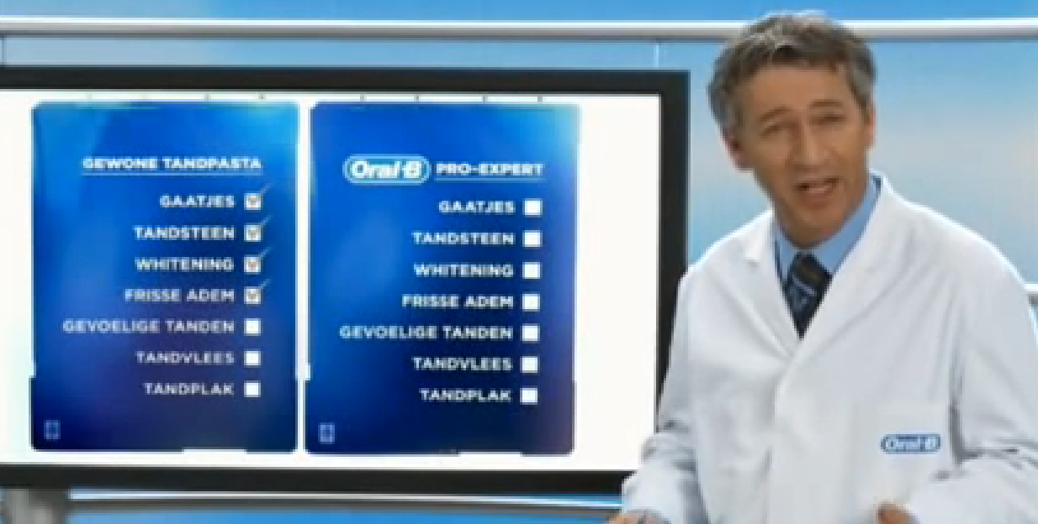
9.4 Toepassingen in marketing
Het gebruik van een expert die getuigt over het product:
Een tandarts geeft advies over tandpasta:
https://www.youtube.com/watch?v=xx-1_a3rvX0

Slide 28
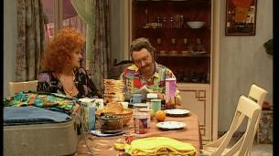
9.4 Toepassingen in marketing
Het gebruik van Jan met de pet-figuren. In dit geval de familie Backeljau die de hoofdrol speelt in de radio reclame van GAMMA.

Slide 29
9.4 Toepassingen in marketing
Het gebruik van opinieleiders:
Opinieleiders benaderen om gratis product te geven met het idee dat deze mensen info zullen verspreiden onder de volgers.
Bv. CEO van belangrijke onderneming mag zes maanden gratis rijden met het nieuwe model van Mercedes.
Of influencers een gratis product geven met de bedoeling hierover info te verspreiden via de sociale media.

Slide 30
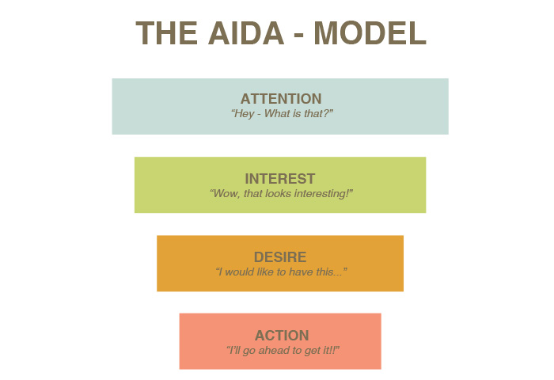
9.4 TOEPASSINGEN IN MARKETING
https://www.youtube.com/watch?v=nAcTNek8f68
Consumentenpsychologie

Slide 31
9.4 TOEPASSINGEN IN MARKETING
Het stimuleren van positieve MTM-reclame.
AIDA-model versus ADIA-model:
AIDA ADIA
1. Attention Acknowlegment
2. Intrest Dialogue
3. Desire Incentivization
4. Action Activation

Slide 32
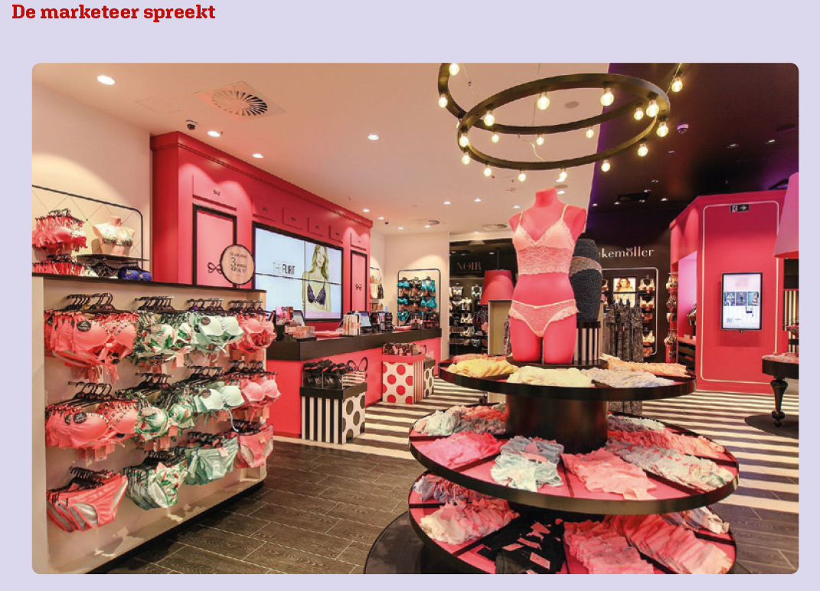
9.4 TOEPASSINGEN IN MARKETING

Slide 33
Besluit
Mensen conformeren zich graag aan elkaar.
Belang van sociale communicatie. Consumenten vormen kliekjes waarin informatie doorstroomt.
Belang van de sociale media.
Bijzondere relatie tussen opinieleider en volger.
Referentiegroepen spelen een belangrijke rol in de verspreiding van innovaties.

Slide 34
Consumentenpsychologie

